Slide 1
Захист прав інтелектуальної власності: альтернативні та адміністративні інструменти
Владислав Білоцький
заступник директора УКРНОІВІ
радник заступника керівника Офісу Президента з питань захисту інтелектуальної власності

Slide 2
СПОСОБИ
ЗАХИСТУ ПРАВ ІВ
Судовий захист
Щоб захист прав інтелектуальної власності був ефективним,
він має бути комплексним
Апеляційна палата
Медіація
2

Slide 3
Суди –
перенавантажені
Останні роки Україна перебуває у стані постійного реформування судової системи. Як результат, збільшилась тривалість розгляду справ
3

Slide 4
Зросла кількість нефункціонуючих судів
У судах
не вистачає суддів
Зараз в Україні здійснюють правосуддя 587 судів
87 судів — цього не роблять через активні бойові дії або розташування на тимчасово окупованій території
Станом на 2023 рік
в деяких судах працює
1 або 2 судді
4

Slide 5
Тривалість судових справ та кількість експертиз
Розгляд справ ще триває
2018 4 експертизи Справа № 910/16093/18 про визнання недійсним свідоцтв Україні №№ 129188 та 227836 на ТМ «Промедол» | 2018 7 експертиз Справа № 757/63332/18-ц про визнання недійсним патенту № 118627 на корисну модель
2019 3 експертизи Справа № 910/15160/19 про визнання недійсним свідоцтва України №№271608 та 261708 на ТМ «Hard Lemon, зобр.» | 2020 4 експертизи Справа № 910/12981/20 про визнання недійсним патенту № 60285 на винахід «Кабель силовий»
5

Slide 6
ІР-СУД
6

Slide 7
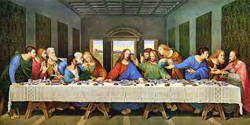
Судові витрати та репутаційні збитки
Справа «Таємна вечеря»
від Calvin Klein
7

Slide 8
Апеляційна
палата
Адміністративний механізм оскарження, що є невід’ємним елементом комплексного захисту ІР-прав
8

Slide 9
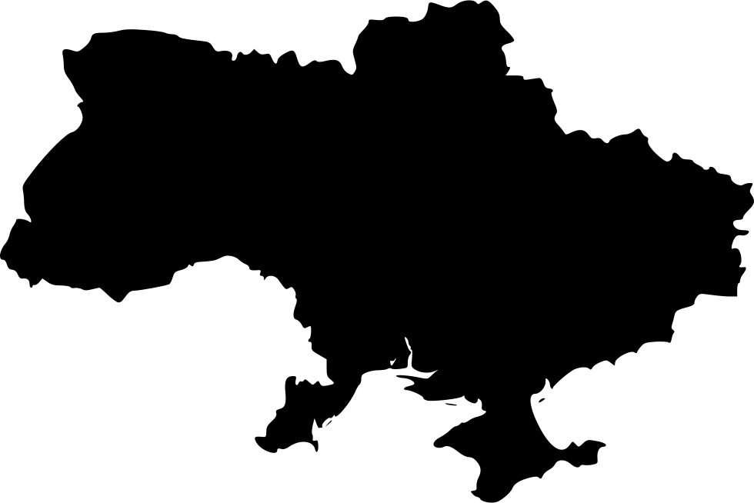
Апеляційна палата розглядає
заперечення проти рішень щодо набуття прав на IP-об'єкти
заяви про визнання прав на ІР-об’єкти недійсними повністю або частково
заяви про визнання торговельної марки добре відомою в Україні
9

Slide 10
РЕГЛАМЕНТ
10

Slide 11
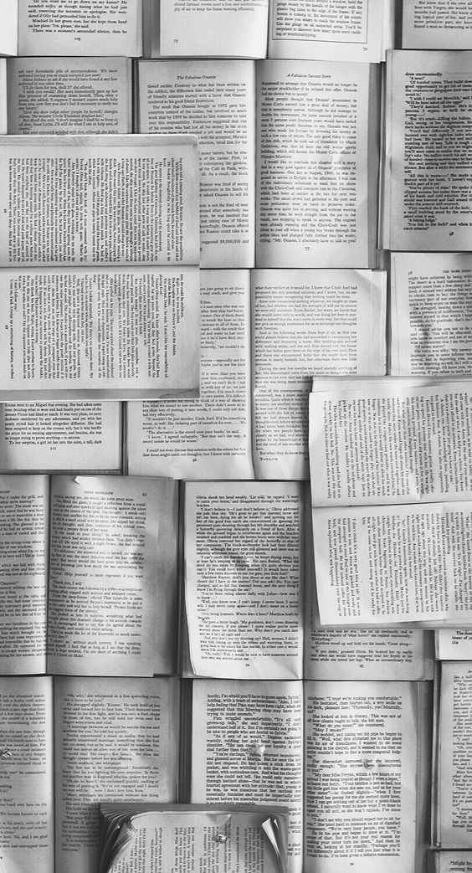
СПРОЩЕНИЙ ПОРЯДОК
встановлено можливість розгляду заперечень за спрощеною процедурою
спрощено порядок розгляду апеляційних заяв про визнання прав на об'єкти інтелектуальної власності недійсними повністю або частково
11

Slide 12
ЦИФРОВІЗАЦІЯ
додано можливість зберігання в системі ІКС УКРНОІВІ відео- та звукозапису відеоконференції
передбачено можливість створення учасниками розгляду особистого кабінету в ІКС УКРНОІВІ для подання документів в електронній формі з накладеним КЕП
12

Slide 13
АЛЬТЕРНАТИВА
доповнено можливістю проведення медіації на будь-якій стадії розгляду заперечення чи апеляційної заяви
13

Slide 14
Медіація
альтернативний спосіб вирішення спору
Центр медіації
та посередництва
14

Slide 15
ЗАВДАННЯ ЦЕНТРУ
МЕДІАЦІЇ ТА ПОСЕРЕДНИЦТВА
Розвиток ІР-медіації в Україні
підвищення обізнаності щодо ІР-медіації в Україні, підтримка розвитку процедури медіації в ІР-сфері, сприяння організації процесів медіації у розв’язанні ІР-спорів
Сприяння роботи
ІР-медіаторів
сприяння в організації програм підвищення кваліфікації ІР-медіаторів щодо стандартів і процедур медіації
Міжнародна співпраця
міжнародна співпраця з питань медіації з WIPO, іншими організаціями та національними відомствами іноземних держав
15

Slide 16
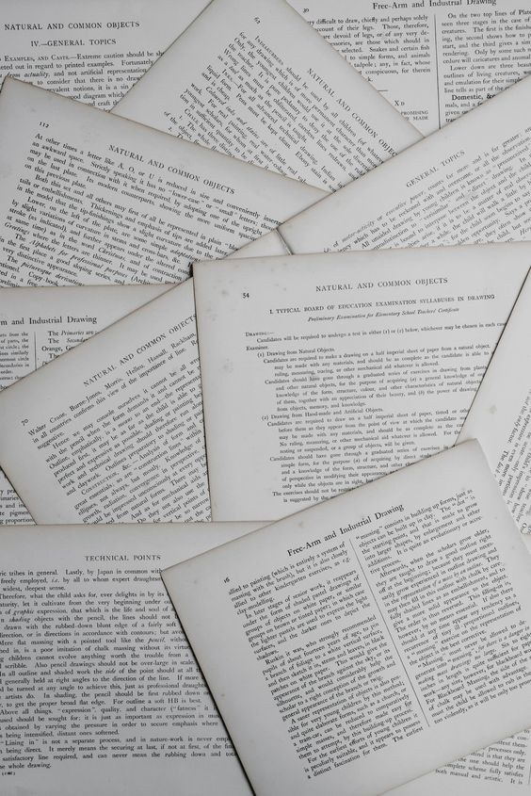
ДОКУМЕНТИ З ПИТАНЬ IP-МЕДІАЦІЇ
Правила проведення медіації у сфері інтелектуальної власності
Положення про Реєстр медіаторів, які залучаються до вирішення спорів у сфері інтелектуальної власності
Кодекс професійної етики
16

Slide 17
ДІЯЛЬНІСТЬ ЦЕНТРУ
МЕДІАЦІЇ ТА ПОСЕРЕДНИЦТВА
Реєстр
формування та ведення Реєстру ІР-медіаторів
Підготовка ІР-медіаторів
сприяння організації спеціалізованої підготовки ІР-медіаторів, підвищенню кваліфікації та компетентності медіаторів щодо стандартів і процедур ІР-медіації
Просвітницька діяльність
надання консультацій учасникам в ІР-сфері щодо медіації, впровадження заходів
Проведення круглих столів
Підписання меморандумів
Організація дискусійного клубу
Законодавчі ініціативи розроблення пропозицій щодо удосконалення законодавства в ІР-сфері
Міжнародна співпраця
участь у реалізації Меморандуму між Міністерством економіки України та WIPO про взаєморозуміння щодо альтернативного вирішення спорів у сфері інтелектуальної власності
Забезпечення проведення процесів медіації на базі ІР офісу
17

Slide 18
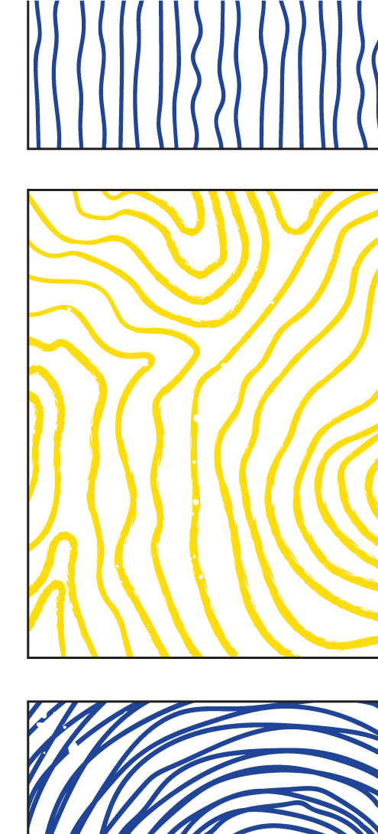
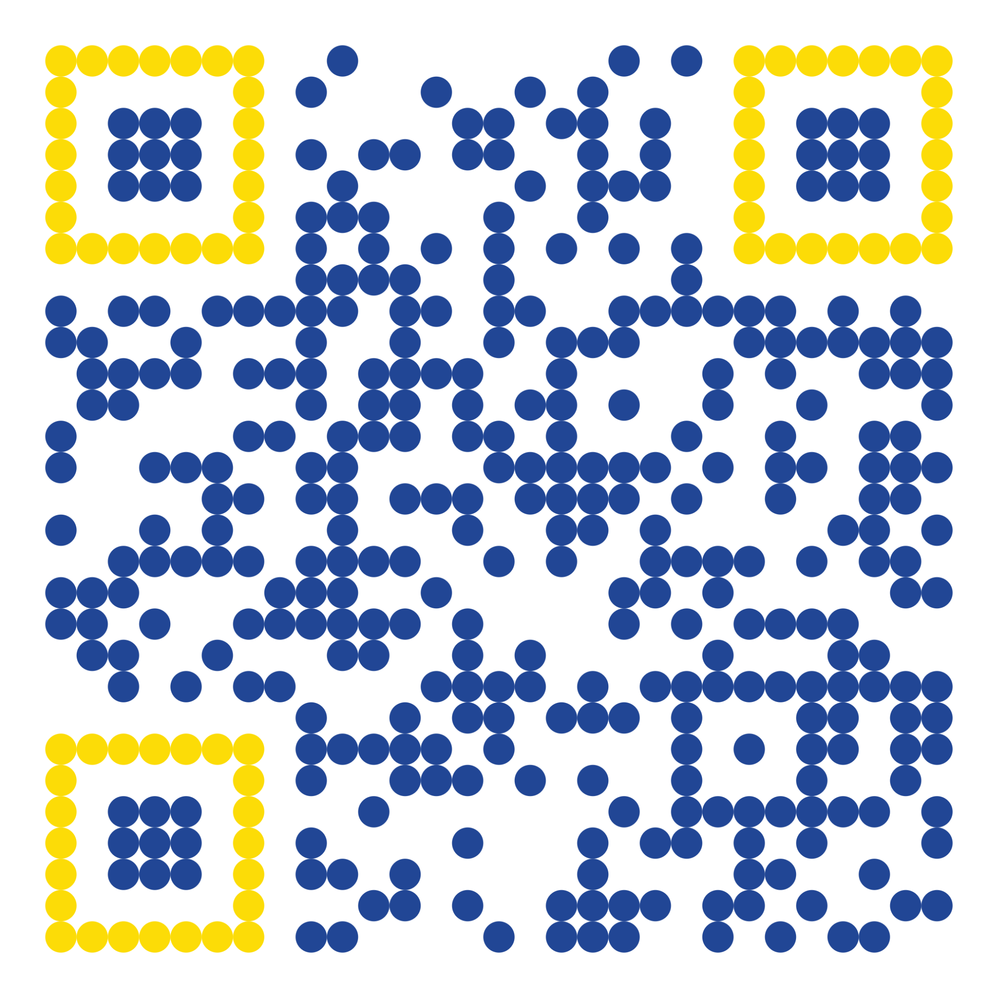
+380 (44) 494-05-51
office@nipo.gov.ua
м. Київ, вул. Дмитра Годзенка, 1 (вул. Глазунова, 1)

